Slide 1
Fachhochschule Bielefeld
Softwaretechnik und Programmierung
Prof. Dr. Jörg Brunsmann
Softwar e Engineering
Kapitel 12. MV* Architekturmuster

Slide 2
Architekturmuster
  Wie strukturiert und organisiert man (große) Softwaresysteme in geeigneter Weise, so dass diese wartbar, testbar, erweiterbar und wiederverwendbar sind und so dass das System parallel von mehreren Menschen entwickelt werden kann?
  Entwurfsmuster vs. Architekturmuster
  Entwurfsmuster
    Richtlinien, wie man gängige Probleme bei der Implementierung eines Softwaresystems löst.
  Architekturmuster
    Richtlinien, um Struktur und Verhalten von Softwaresystemen abstrakt zu modellieren.
    Richtlinien, wie die Interaktion zwischen zwischen Teilen des Softwaresystems (Pakete, Subsystemen, Server, Clients, Datenbanken) stattfinden soll.

Slide 3
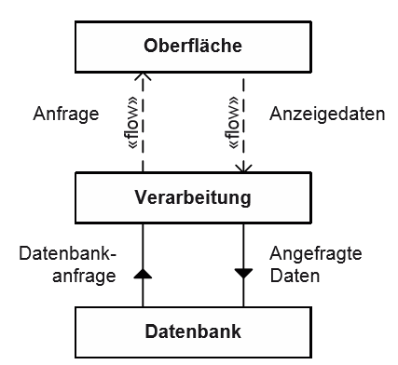
Interaktive Softwaresysteme mit GUI
Typisch für graphische Benutzungsschnittstellen ist
  dass es Objekte zur Eingabe gibt,
  die zur Veränderung der eigentlichen Datenklasse führen,
  die dann wiederum eventuell zu Änderung der Anzeige führen
  Beispiel für „ungute“ Softwarestruktur bzw. Aufteilung der Programmlogik: GUI enthält Button. Event-Listener für Button wird in der GUI-Klasse implementiert (Callback). Dort wird dann Geschäftslogik implementiert. Geschäftslogik ist dann nicht benutzbar für andere Teile des Softwaresystems und nicht testbar.

Slide 4
MV*-Architekturmuster
  Lösungen für das genannte Problem führen zu Model-View-* Ansätzen
  Architekturmuster für interaktive Anwendungen mit GUI
  MV*-Vorteile
    Single Responsibilty Principle: Separiert Logik, Präsentation und Daten
    Separation of concerns (insbesondere gut für große Softwaresysteme mit vielen Software-Entwicklern)
    Wartbarkeit, Erweiterbarkeit, Austauschbarkeit, Testbarkeit
    Unterschiedliche Visualisierungen der Daten (Text, Grafik, etc.)

Slide 5
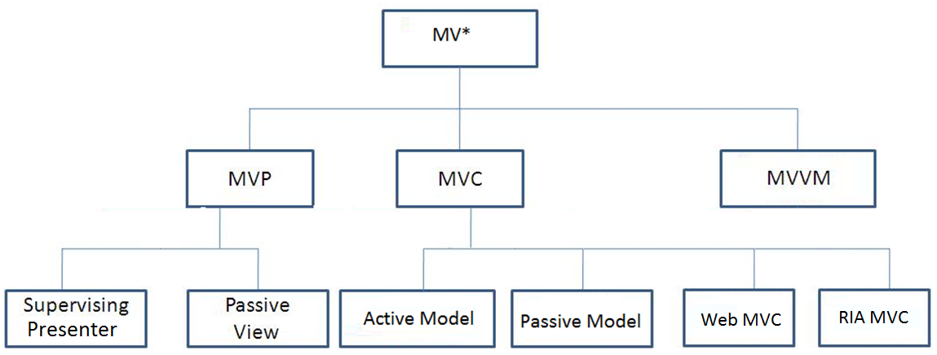

Slide 6
Model View Controller

Slide 7
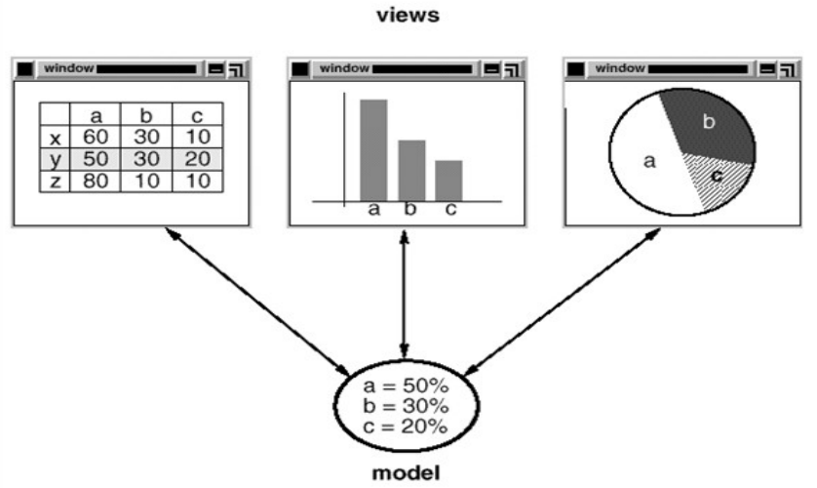
Model-View-Controller
  Model enthält Geschäftslogik und Zustandsinformation der Softwareanwendung.
  View stellt die Daten des Models dar, ist also „abhängig“ vom Model. Die View ist Beobachter des Zustands, um den aktuellen Zustand darzustellen; es kann viele Views für ein Model geben. HTML, JSF, Swing, JavaFX
  Controller. Zwischenschicht, die die Eingaben aus der View verarbeitet und zwischen View und einem oder mehreren Models vermittelt. Ein Controller legt das Verhalten der Software auf Benutzereingaben fest und kann für unterschiedliche Views benutzt werden. Wichtig: Im Controller steckt keine Geschäftslogik.

Slide 8
  View
  (Graphische) Präsentation (Style, Layout) der Daten
  Interaktion mit dem Nutzer. Nutzeraktionen werden an Controller weitergegeben
  Statusänderung der View über Abfrage am Model
  Implementierung von Logik in der View (=GUI-Logik)
    Animation, Formatierung, Validierung, Aus/Einblenden von Feldern in Abhängigkeit des Zustands
  Fehler bei der Implementierung von Logik
    Implementierung von Geschäftslogik in der View
    Aufrufe von Speicherfunktionen des Models
  Model
  Enthält Daten und Geschäftslogik
  Kennt nicht die konkreten Views (lose Kopplung)
  Jede Änderung der Daten verursacht Aktualisierung der Views
  Controller
  Verbindet als Zwischenschicht das View und Model. Enthält Steuerungslogik. Enthält keine Geschäftslogik.
  Reagiert auf Nutzereingaben (Tastatureingaben, Mausklicks, etc)
  Ruft Geschäftslogik vom Model (Delegation) auf und selektiert Views
  Ein Controller kann für verschiedene Views verwendet werden

Slide 9
Active und Passive MVC

Slide 10
Zwei Arten von MVC
Unterschied in der Synchronisierung der Daten im Model und View
Passive Model
  Nur der Controller manipuliert das Model und informiert die View, dass sich das Model geändert hat und dass sie sich „updaten“ soll. Die View holt dann Daten vom Model
Active Model
  Das Model hat Beobachter, nämlich die View(s). Wenn sich das Model ändert, informiert das Model die Beobachter, sich auf den neuesten Model-Stand zu bringen.
  Sinnvoll, wenn Model nicht nur durch den Controller verändert wird
  Form des Observer-Entwurfsmusters

Slide 11
Active MVC

Slide 12
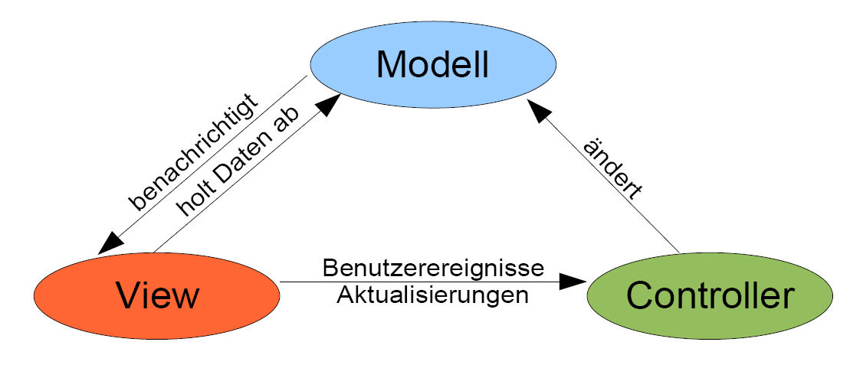
Ablauf Active MVC
  In der View tritt ein Ereignis auf. Der Controller wird informiert.
  Controller steuert Änderungen des Modells
  Model teilt allen Views mit, dass eine Änderung aufgetreten ist
  Views stellen den aktuellen Zustand dar

Slide 13
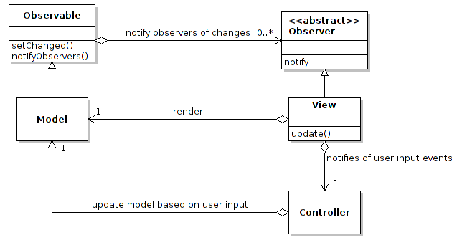
    Das Model und die View implementieren das Beobachter-Muster (Publish-Subscribe)
    Das Model ist das beobachtete Objekt und die Beobachter (Views) können sich beim Model registrieren
    Das Model hat 1...n Beobachter, nämlich die Views
    Datenänderung über update-Methode der Views

Slide 14
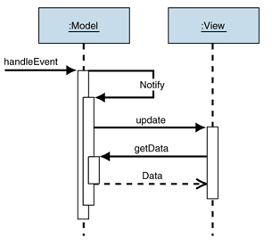
Active Model (=Observer Pattern)

Slide 15
Passive MVC

Slide 16
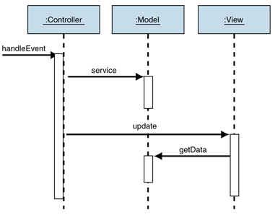
Passive Model (=Flow)

Slide 17
Web MVC
(Model2 Architektur)

Slide 18
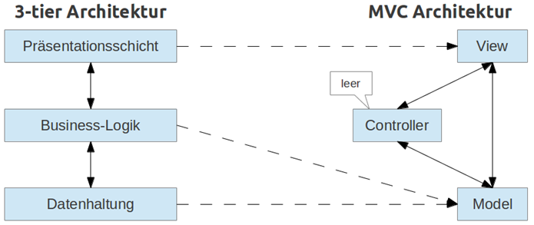
  MVC in verteilten Systemen (hier Web)
  MVC wurde Desktop-Anwendungen entwickelt, bei dem die Software auf einem Computer in einem Prozess läuft
  Als das WWW aufkam, wurde MVC für Webanwendungen genutzt
  HTTP ist zustandslos. Notwendigkeit von Sessions zwischen Client und Server
MVC in verteilten Systemen: „VCM-Architektur“, Controller enthält Steuerungslogik

Slide 19
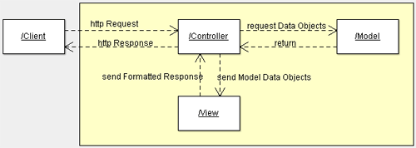
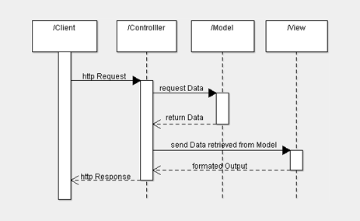

Slide 20
RIA MVC
(Rich Client Internet Application)

Slide 21
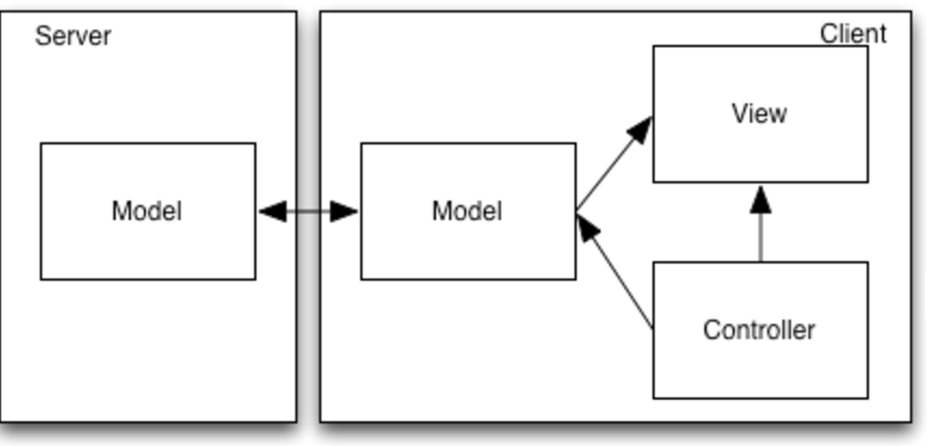
  RIA-MVC
  Die Geschäfts- und Steuerungslogik wird auf dem Client ausgeführt.
  Das Client-Model synchronisiert sich mit dem Model, das auf dem Server gespeichert wird.

Slide 22
MVP

Slide 23
  MVP
MVC hat Nachteile:
  Die View kennt den Controller und das Model. Bei Änderungen sind viele Klassen zu ändern
  Komplexe Views haben unterschiedliche Models, was zu vielen Abhängigkeiten und langsamer Darstellung führt
  UI-Logik über View und Controller und manchmal über Model verteilt
  UI-Logik in der View ist schlecht zu testen. UI-Logik gehört aber nicht in das Model. Beispiel: user.forename und user.lastname sollen in der GUI als user.fullname angezeigt werden. Gehört diese Logik in die GUI oder in das Model?
MVP beseitigt diese Probleme
  Die View kennt nur den Presenter und informiert den Presenter über Ereignisse (Button-Klicks etc.)
  Der Presenter implementiert UI-Logik
  Presenter kennt nur eine Abstraktion (=Interface) der View
  Nur der Presenter kennt das Model. Die View kennt das Model nicht.
  Um View und Presenter testfähig zu machen, werden Interfaces verwendet
  View und Presenter kennen sich gegenseitig. 1-zu-1-Beziehung.

Slide 24
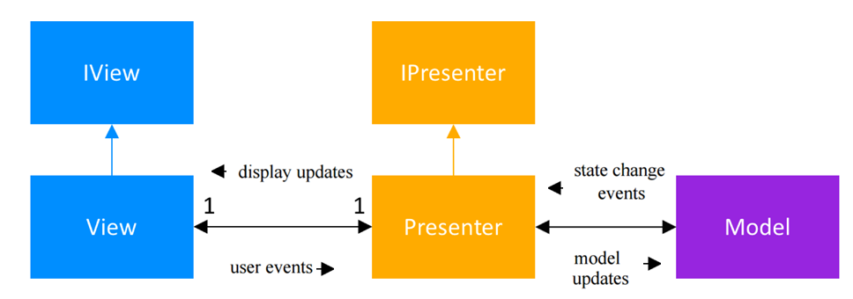

Slide 25
  MVP
Model
  Schnittstelle zu den Daten („Repository“). „Kommunikation“ mit Datenbank
  Enthält Validierungslogik und Geschäftslogik
View
  Visualisierung der Daten und Validierungslogik für Eingabe der View.
  Mehrere Views möglich. Jede View hat einen Presenter
  Kann von einem „GUI-Designer“ separat entwickelt werden
  GUI-Event-Listener, der „Klick“-Ereignisse etc. an den Presenter weiterleitet (Im MVC ist dies Aufgabe des Controllers)
  Interface der View sollte keine „get“-Methoden enthalten, sondern die Werte als Parameter bei Methodenaufrufen an den Presenter geben
  Interface enthält „set“- und „add“-Methoden zum Setzen von anzuzeigenden Werten
Presenter
  Hält Referenz auf Model und View. Presenter agiert als „Mediator“.
  Macht sich bei der View bekannt („setPresenter()“)
  Enthält Steuerungslogik und „holt“ Daten aus dem Model
  Formatiert Daten für die GUI und ändert die View
  In der Regel gibt es einen Presenter für eine View. Komplexe Views können mehrere Presenter besitzen.

Slide 26
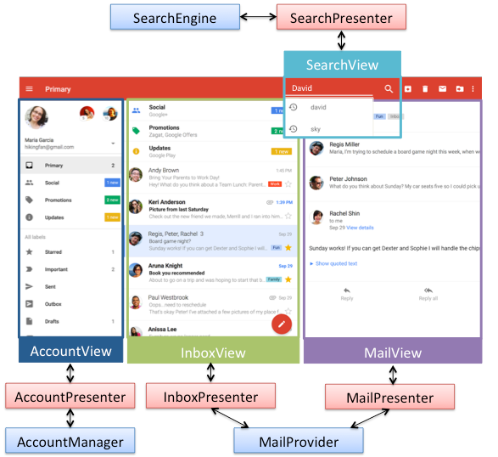

Slide 27
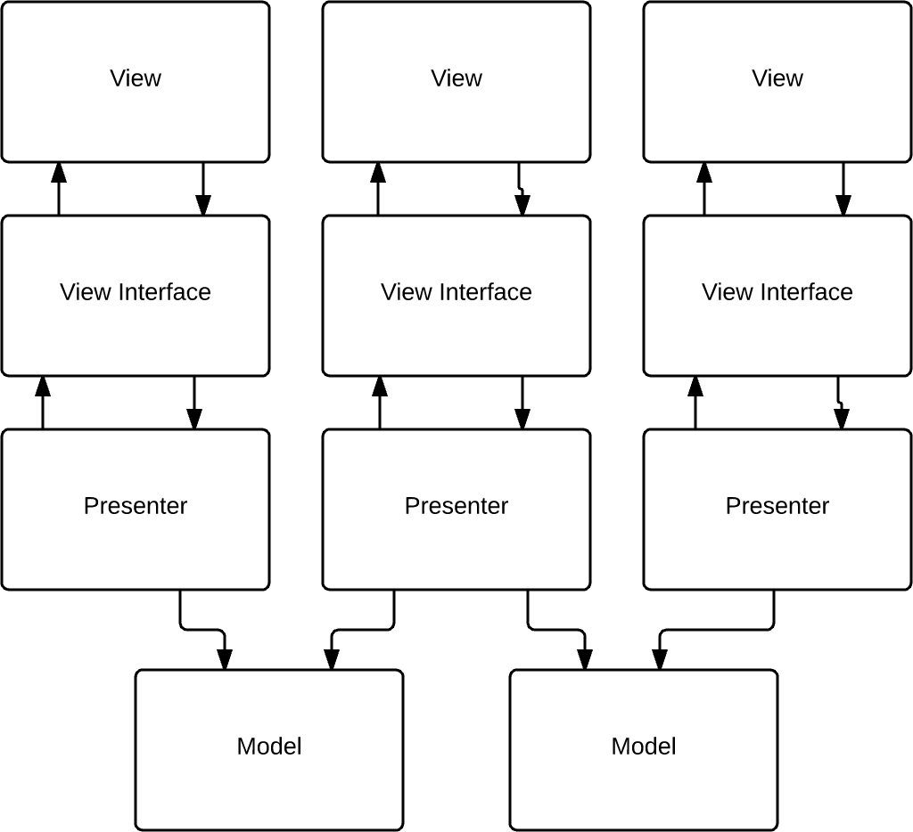

Slide 28
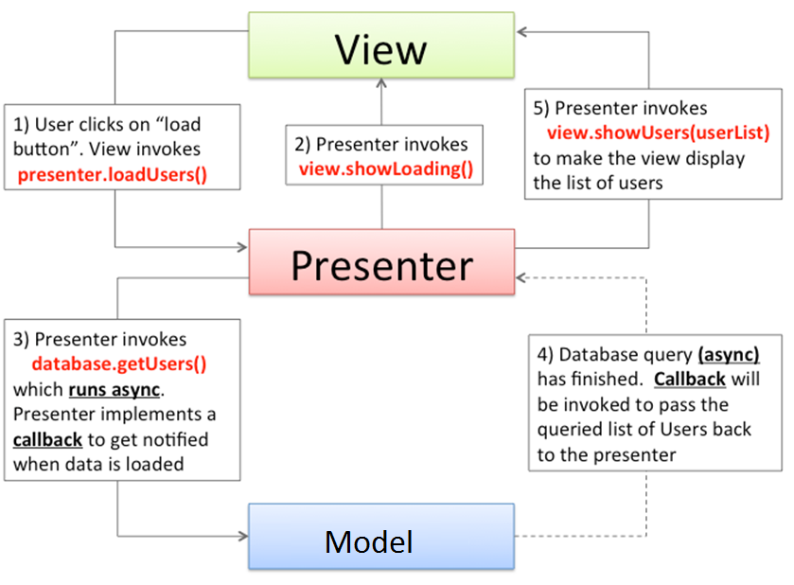
  MVP Ablauf

Slide 29
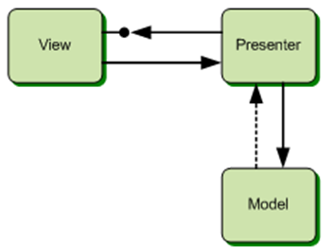
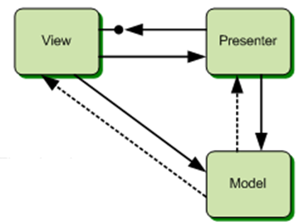
MVP-Varianten
MVP Passive View: „dumme“ View, die nur zur Anzeige dient. Presenter ruft Methoden der View auf, um geänderte Model-Daten anzuzeigen. Interaktion mit Model ausschließlich durch den Presenter. Die View ist ausschließlich durch Presenter geändert.
MVP Supervising Presenter: Intelligentere View, die auf das Model zugreifen kann. Presenter kann bei komplexeren Updates aber immer noch auf die View zugreifen. Die View wird durch den Presenter und durch simples Databinding zwischen View und Model geändert.

Slide 30
  MVP – Vorteile
Bessere Möglichkeiten für automatisierte Tests (auch durch Benutzung von Interfaces)
Lose Kopplung. View und Model kennen sich nicht und sind unabhängig voneinander.
Separation of Concerns. “Aspekte” können unabhängig voneinander und parallel entwickelt und getestet werden.
Wiederverwendung. Insbesondere der Geschäftslogik im Model.
Flexibilität. Views können einfach ausgetauscht oder verändert werden.
  MVP – Nachteile
Große Anzahl von Interfaces
Presenter können groß werden, weil auch die UI-Logik im Presenter festgelegt ist

Slide 31
MVVM

Slide 32
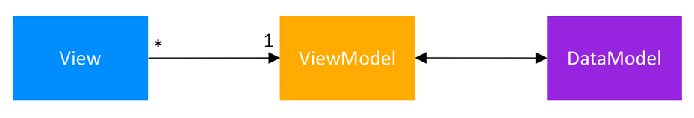
  MVVM
Erlaubt ereignisgesteuerte Programmierung und deklarative Programmierung der GUI durch GUI-Designer (Kein Programmierer)
Bei MVP steuert der Presenter die GUI.
Bei MVVM stellt das ViewModel Datenströme zur Verfügung, an denen sich die View binden kann
Das ViewModel kennt ein oder mehrere Models, aber keine View, denn die View „bindet“ sich zur Laufzeit an das ViewModel.
Das ViewModel benötigt also keine Referenz mehr zur View (somit werden zur Implementierung auch keine Interfaces mehr benötigt)
Die View kennt das ViewModel, aber nicht das Model.
Das ViewModel speichert auch UI-Zustand
Die View benutzt das ViewModel, um über Eingaben des Benutzers zu informieren und entsprechende Aktionen auszulösen
Daten werden im ViewModel geändert und dann durch das 2-way-Databinding in der View dargestellt

Slide 33
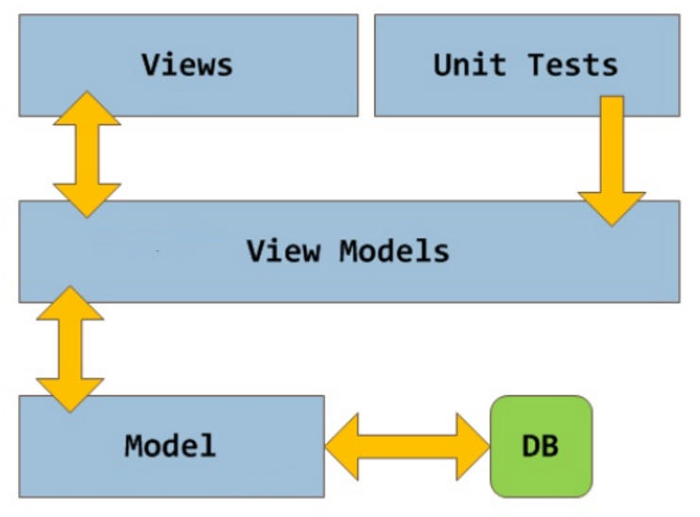

Slide 34
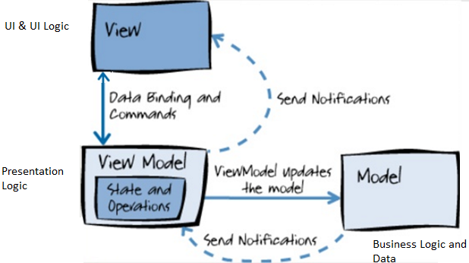

Slide 35
  ViewModel
Nicht visuelle Klasse, die die Präsentations-Logik enthält
Hält keine direkte Referenz auf die View
Koordiniert die Interaktion der View mit dem Model
Kann Datenvalidierungen und Fehlerreporting vornehmen
  Änderungen im Model werden durch das ViewModel in der View synchronisiert und umgekehrt
Das ViewModel speichert auch den Zustand der View und enthält UI-Logik, wodurch die Logik in der View minimiert wird
Das ViewModel holt Daten aus dem Model und führt darauf UI-Logik durch
  Model
Nicht-visuelle Klasse, die die Daten und die Geschäftslogik der Anwendung kapselt
Kennt weder das ViewModel noch die View
Sollte keine Use-Case-spezifische Logik enthalten
Teilt anderen Teilen des Softwaresystems mit, wenn sich der Modelzustand ändert
Kann und sollte Datenvalidierungslogik enthalten
  View
Visuelle Klasse, die Aussehen und Layout der Daten bestimmt
Präsentiert UI-Verhalten (Animation und Transitionen)
Jede View besitzt eine Referenz zu einem oder mehreren ViewModels

Slide 36
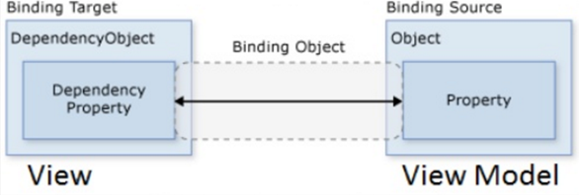
  Databinding im Detail
Verbindung zwischen UI und Anwendungslogik bzw Daten.
Wenn sich die die Werte der Daten ändern, so ändern sich automatisch die GUI-Elemente, um die Änderungen zu reflektieren
Databinding Varianten:
  One Time binding: zeigt die Daten einmal an, wenn das Binding erzeugt wird
  One Way binding: zeigt die Daten an, wenn das Binding erzeugt wird und immer dann, wenn die Daten sich ändern
  Two Way binding: Änderungen werden in beide Richtungen propagiert

Slide 37
  MVVM Vorteile / Nachteile
  Vorteile
    Separation of concerns
    Unit Tests einfach zu schreiben
    GUI-Designer und Entwickler können parallel entwickeln
    Die GUI kann ohne große Problem neu entworfen werden
  Nachteile
    Schwer zu debuggen, weil viele Abläufe automatisch ablaufen
    Die Performanz der Anwendungen kann durch das Databinding negativ beeinflusst werden

Slide 38
Zusammenfassung

Slide 39
Zusammenfassung Model-View-*
Model: Business Objekte und Geschäftslogik
View: Grafische Schnittstelle zum Benutzer
Presenter
  1-zu-1 Beziehung zwischen View und Presenter
  Jede View implementiert ein Interface, durch das der Presenter mit der View interagieren kann. Jede View hat eine Referenz zum Presenter und kann dort Steuerungslogik initiieren.
ViewModel
  n-zu-1 Beziehung zwischen View und ViewModel
  Views interagiert mit dem ViewModel durch Bindung an Attribute und Funktionen
Controller
  n-zu-1-Beziehung zwischen View und Controller
  In der Passive Model-Variante wird die Kommunikation von View und Model komplett durch den Controller geschleust.
  In der Active-Model-Variante werden die Updates durch das Observer-Pattern abgehandelt.

Slide 40
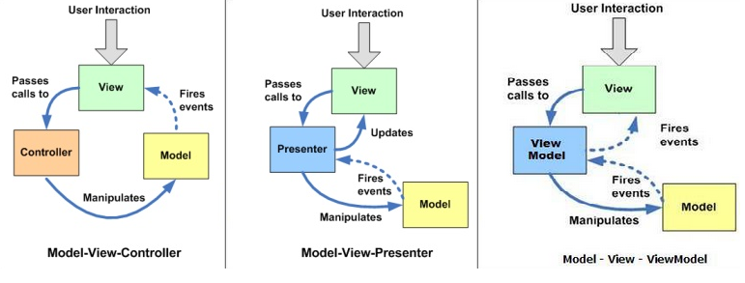

Slide 41
MVP | MVC | MVVM
View interagiert mit dem Presenter durch Aufruf von Presenter-Funktionen | View sendet Eingabeereignisse an den Controller über „Callback-Handler“ | View bindet sich direkt an das ViewModel
Der Presenter interagiert mit der View durch Aufruf von Interface-Funktionen, die durch die View implementiert sind | Die View erhält in der „Active Model“-Variante Zustandsänderungen direkt vom Model ohne Aktivität des Controllers | Änderungen in der View werden direkt in das ViewModel geschrieben und umgekehrt
Zu benutzen, wenn ein Databinding nicht möglich ist | Active Model zu benutzen, wenn das Model von unterschiedlichen Prozessen verändert wird | Zu benutzen, wenn Databinding möglich

Slide 42
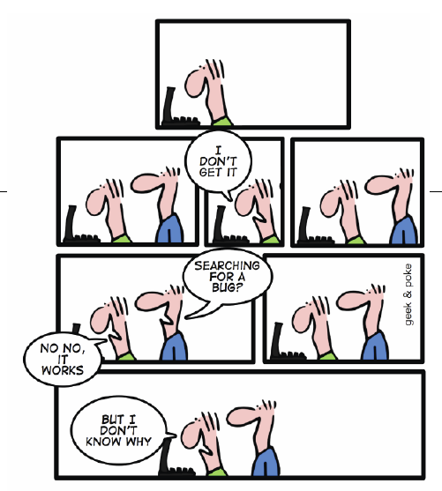
  Danke für Ihre Aufmerksamkeit.
  Fragen, Wünsche, Anregungen?

